Slide 1
Министерство образования и науки РФ Муниципальное бюджетное образовательное учреждение высшего профессионального образования «Волжский институт экономики, педагогики и права» Кафедра гражданско-правовых дисциплин Дисциплина: гражданское право
ПРЕЗЕНТАЦИЯ на тему: Объекты гражданских прав. Ценные бумаги
Работа выполнена студенткой группы 2П Юсуповой Сауле Каирбековной Проверил: преподаватель правовых дисциплин Косенко С.А.
2014 год

Slide 2
План:
Понятие
Основные черты
Признаки

Slide 3
Введение:
Выбранная мною тема считается очень актуальной в настоящее время ведь рынок ценных бумаг развивается очень динамично и является неотъемлемой частью финансового рынка, а именно рынка капитала и денежного рынка.

Slide 5
Ценная бумага
Согласно ст. 142 ГК РФ, ценной бумагой является документ, удостоверяющий с соблюдением установленной формы и обязательных реквизитов имущественные права, осуществление или передача которых возможны только при его предъявлении.

Slide 7
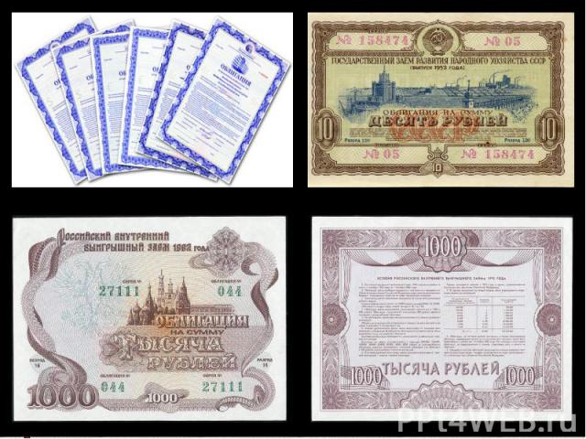

Slide 8
Отличительные черты:
сумма капитала, приносящая доход
права могут быть переданы
передача ценной бумаги без движения капитала или имущества.

Slide 10
Таким образом, можно сделать заключение, что ценная бумага является специфическим товаром, приносящим тройную выгоду и содействует благоприятному развитию экономики страны.

Slide 11
Список использованной литературы
Нормативно - правовые акты:
1. Гражданский кодекс РФ (ГК РФ) от 30.11.1994 N 51-ФЗ - Часть 1. ст. 142.
2. Федеральный закон от 22 апреля 1996г. «О рынке ценных бумаг».
3. Килячков А.А., Чалдаева А.А. Рынок ценных бумаг: учебник. - 2-е изд., с изм. - М.: Экономистъ, 2006.

